Slide 1
ОЭКМ в волноводных структурах

Slide 2
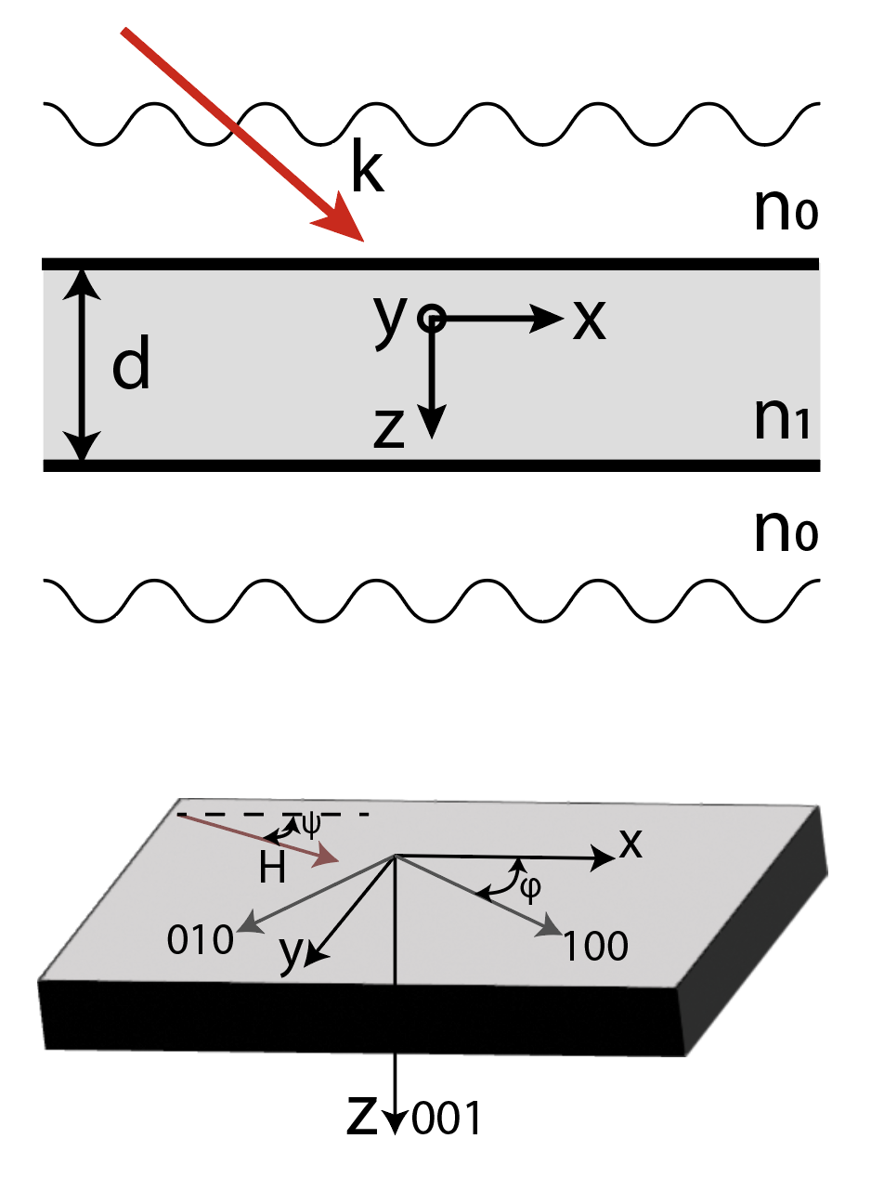
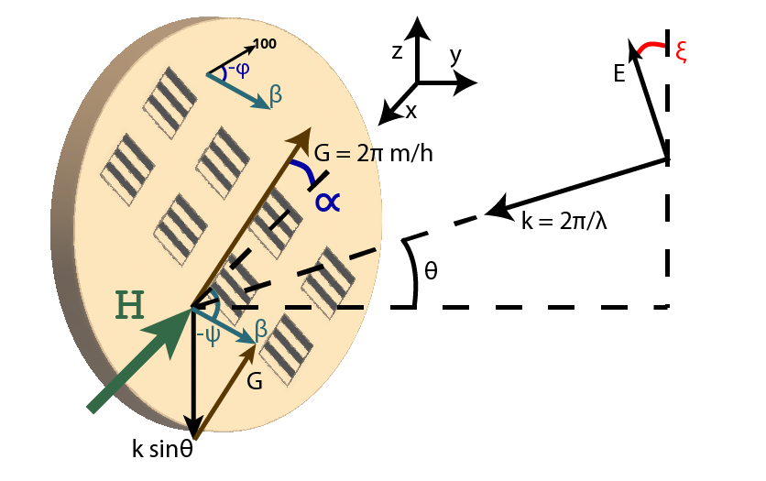
Постановка задачи
Центральный слой - ЖИГ толщиной d
k лежит в плоскости xz

Slide 3
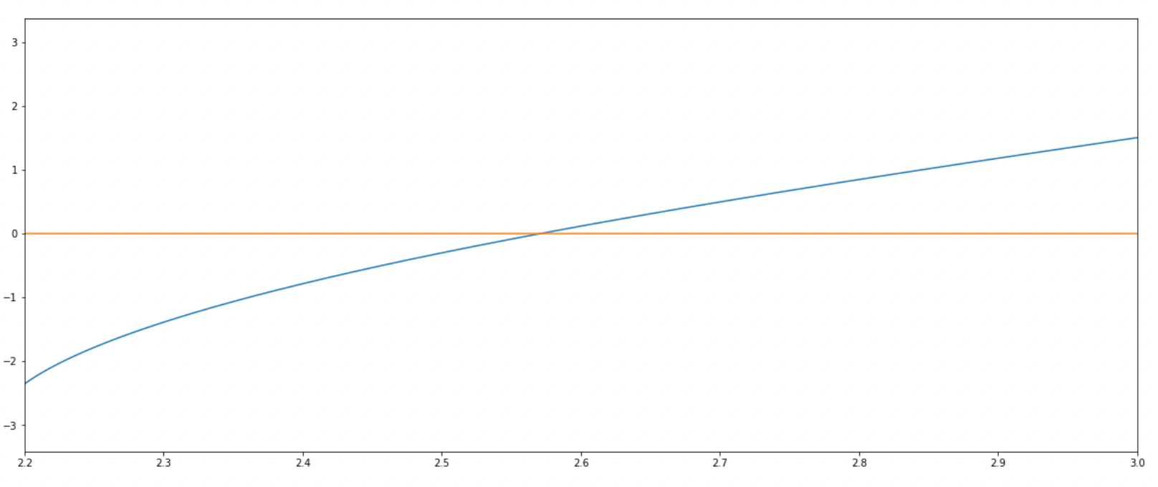
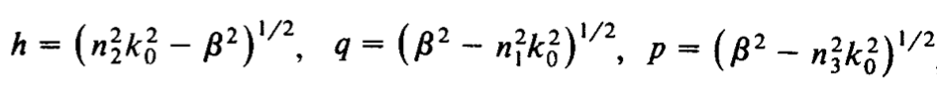
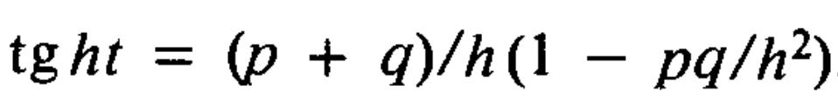
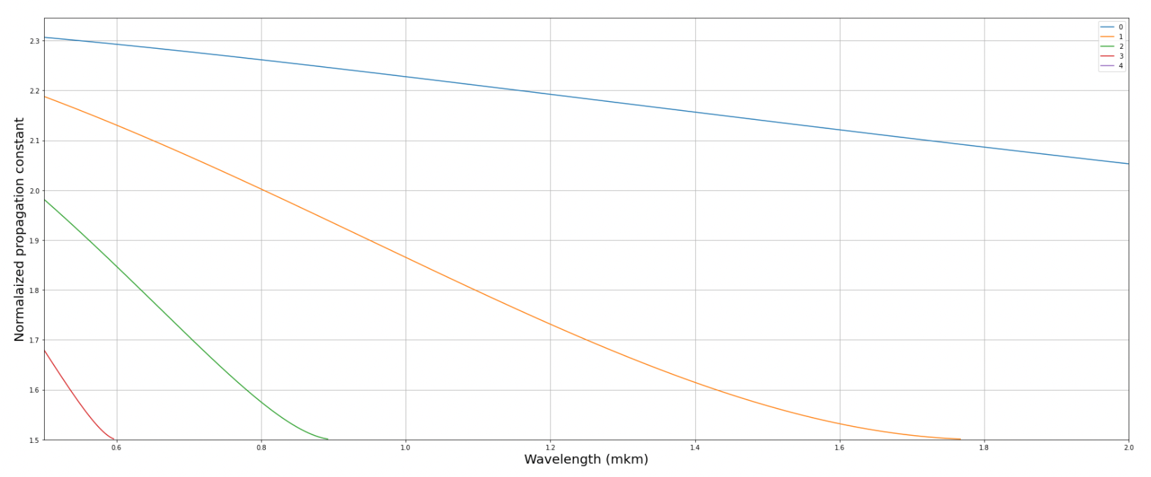
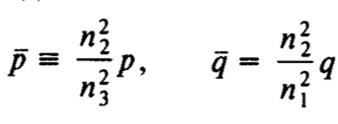
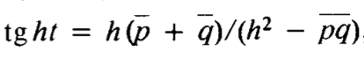
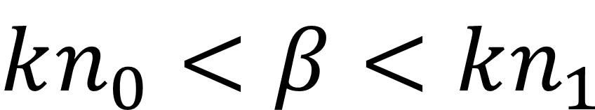
Решение модовых уравнений
$$kn_{0}<β<kn_{1}$$

Slide 4
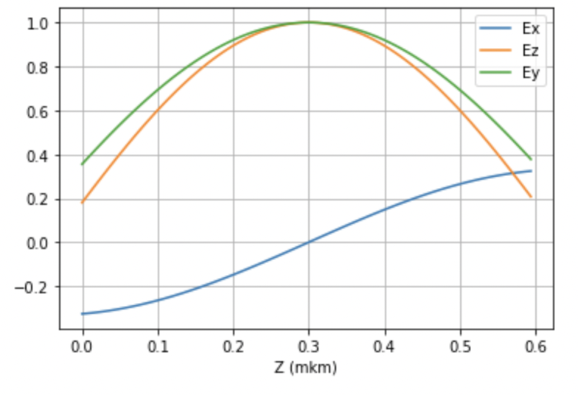
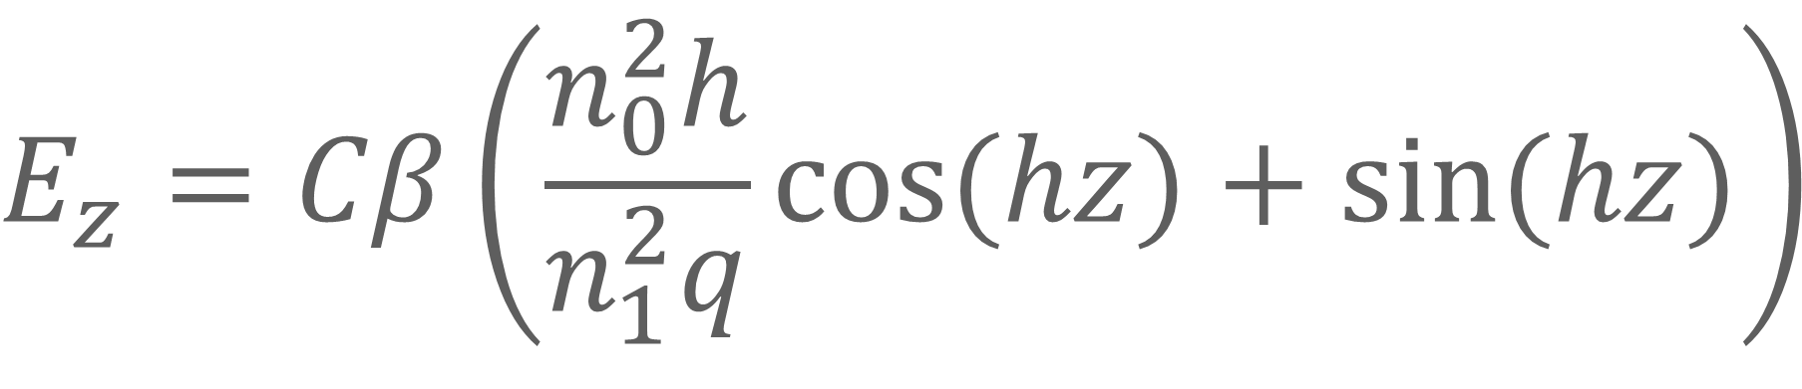
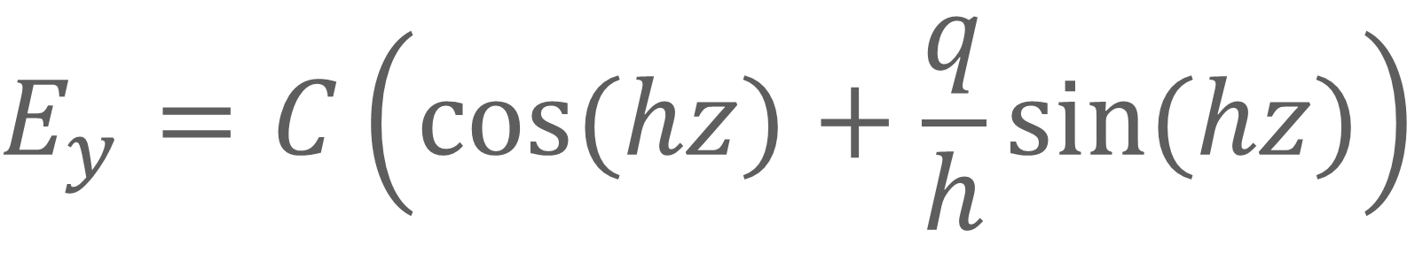
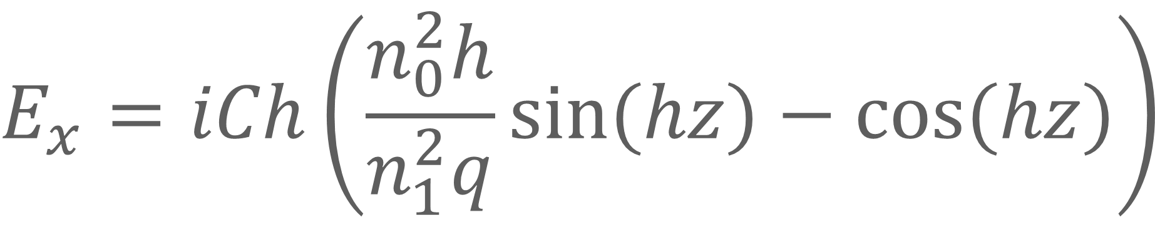
Вид полей
$$E_{y}=C\left(cos(hz)+\frac{q}{h}sin(hz)\right)$$
$$E_{x}=iCh\left(\frac{n_{0}^{2}h}{n_{1}^{2}q}sin(hz)−cos(hz)\right)$$
$$E_{z}=Cβ\left(\frac{n_{0}^{2}h}{n_{1}^{2}q}cos(hz)+sin(hz)\right)$$

Slide 5
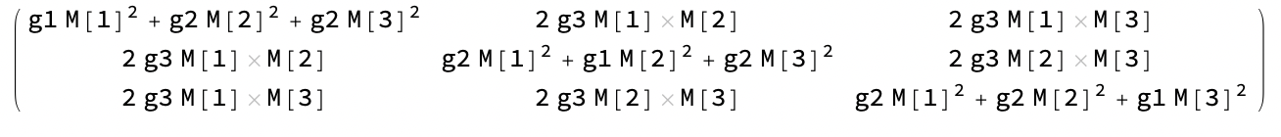
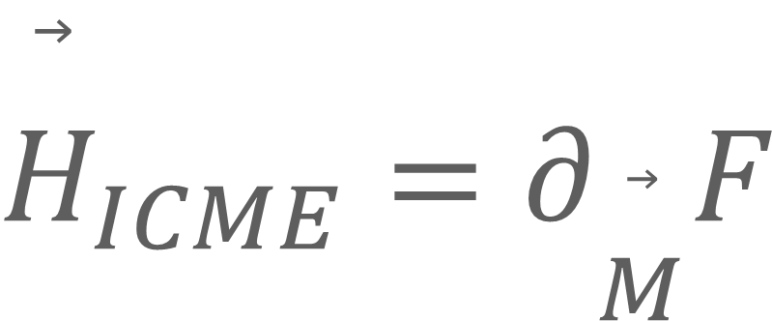
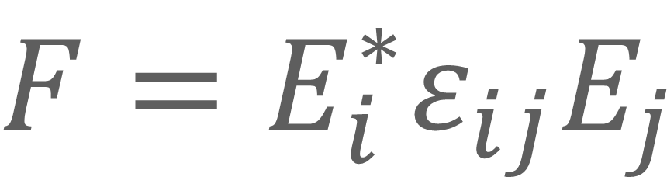
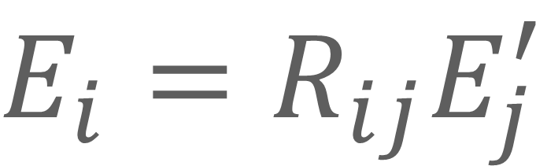
ОЭКМ
$$F=E_{i}^{∗}ε_{ij}E_{j}$$
$${\overset{⃗}{H}}_{ICME}=∂_{\overset{⃗}{M}}F$$
$$E_{i}=R_{ij}E_{j}^{′}$$

Slide 6
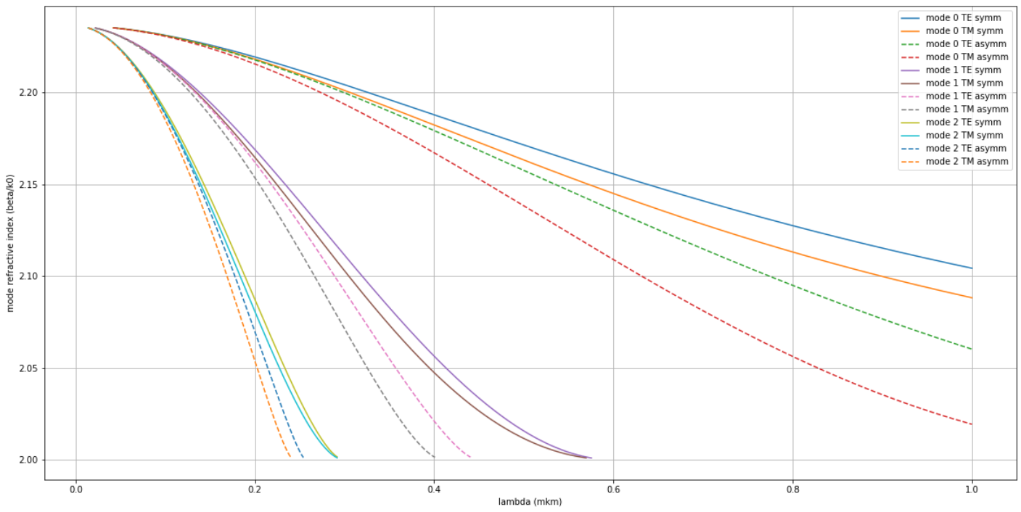
ОЭКМ на волноводных модах разного порядка
Дисперсионные кривые
Симметричный волновод: n₀=n₂=2
Асимметричный волновод: n₀=1 n₂=2
n₁ = sqrt(5)
Толщина 300 нм

Slide 7
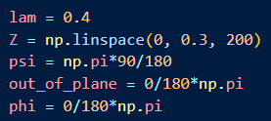
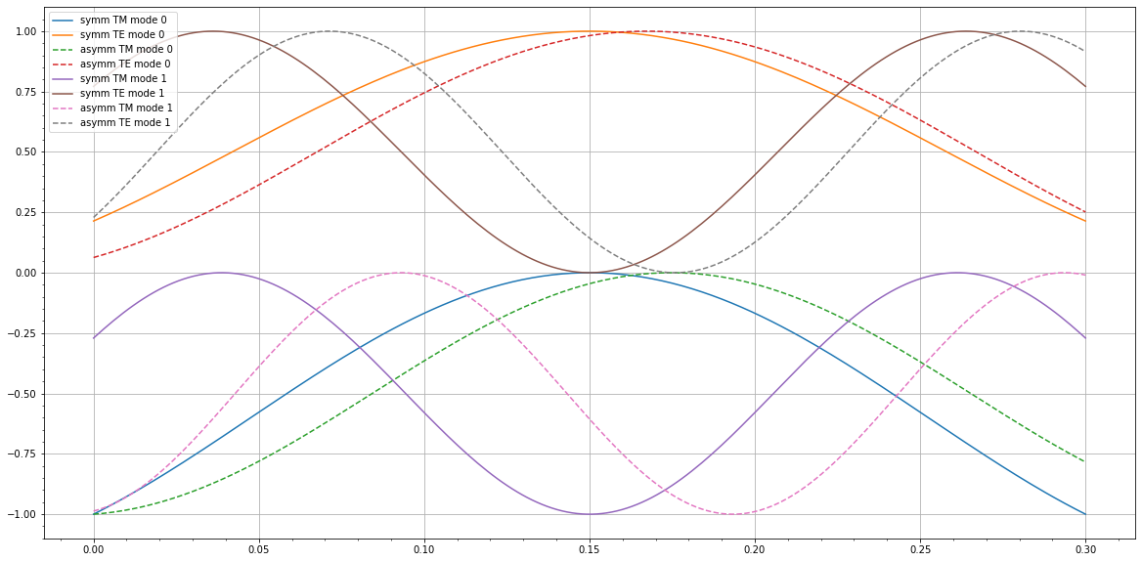
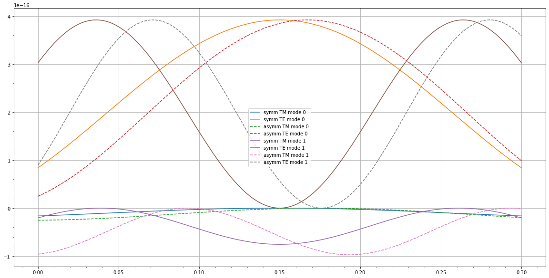
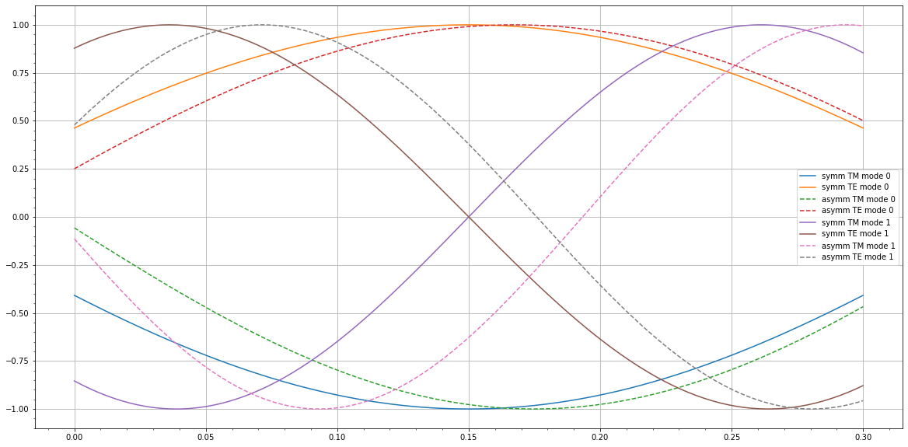
ОЭКМ на волноводных модах разного порядка
Распределение Torque_z вдоль оси z
Notes:
Само распределение торка определяется чисто распределением поля в образце
Вращение фи приводит к исзменению величины торка, соотношения между модами не меняются, кроме того есть определенные углы на которых обращается в 0
Вращение пси приводит к изменению величины и знаков (до 5 градусов), почему-то у ТМ мод получается слабее торк чем у ТЕ (возможно какие-то еще ошибки где-то закрались, нормировка полей вроде ок)

Slide 8
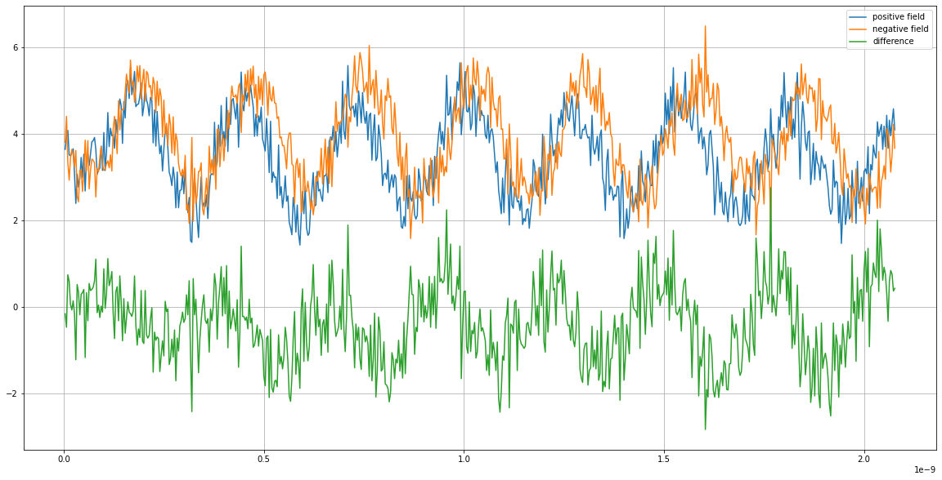
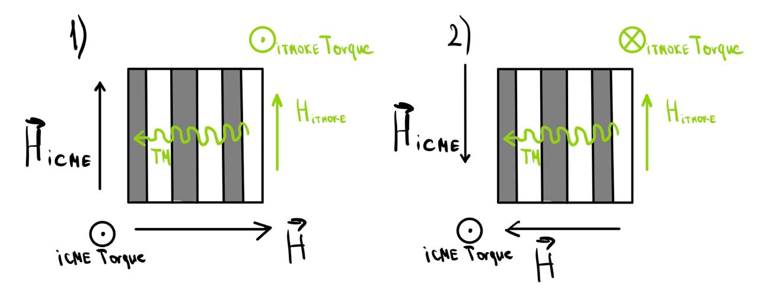
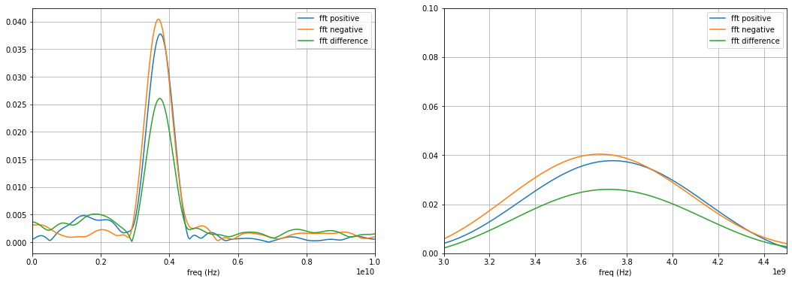
Вычитание сигналов при +Н и -Н

Slide 9
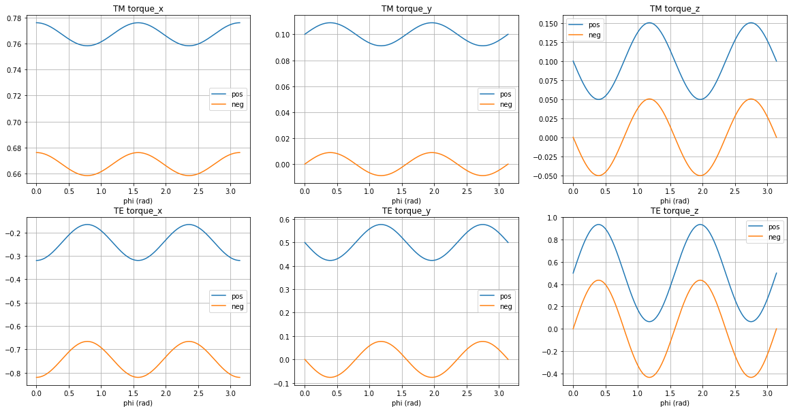
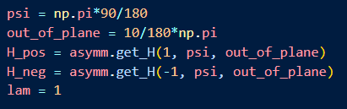
Вычитание сигналов при +Н и -Н

Slide 10
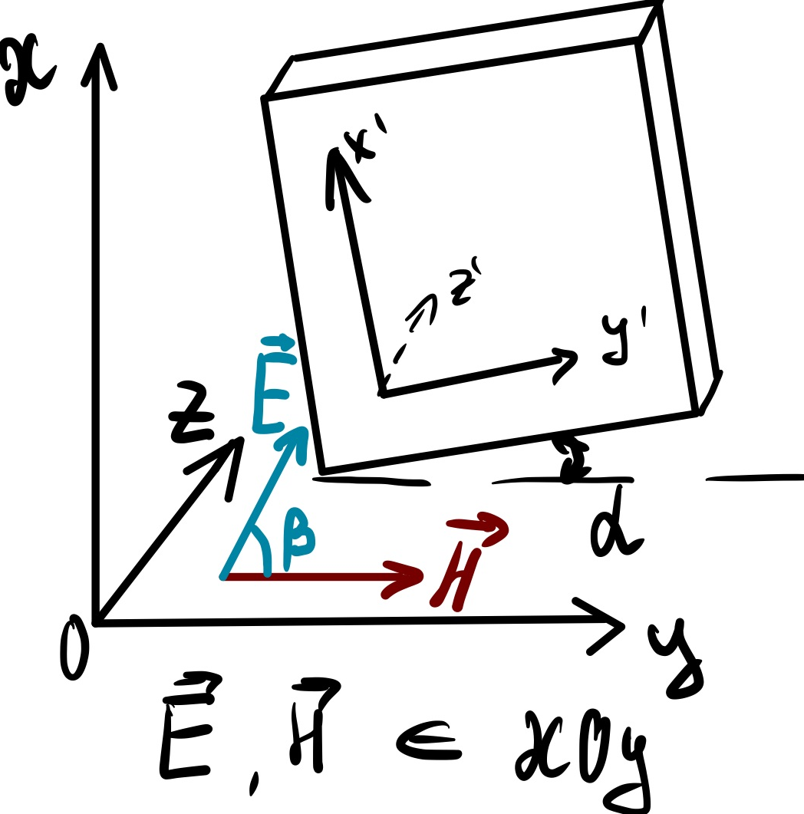
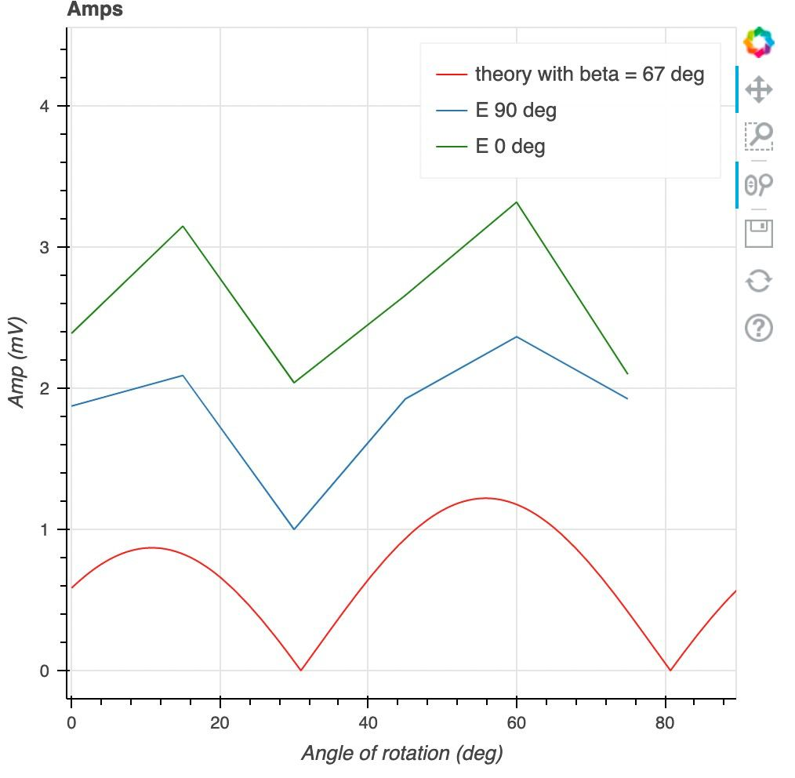
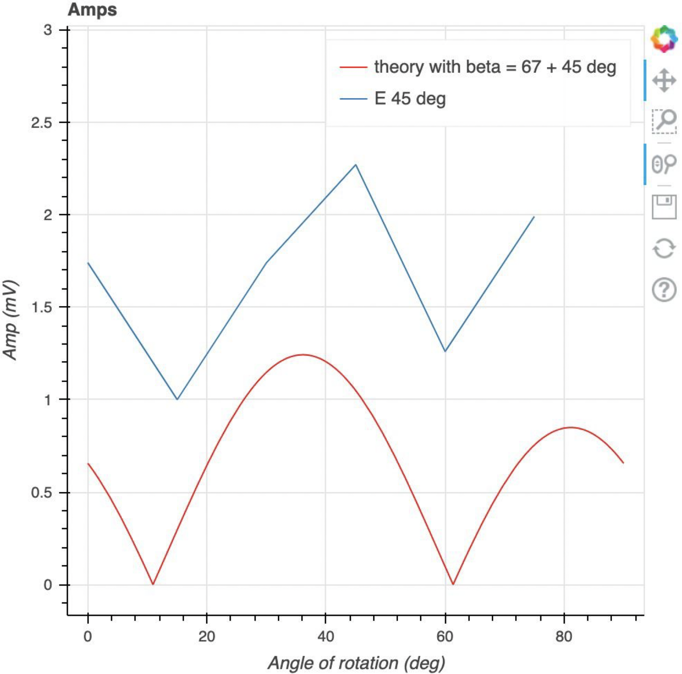
Восстановление ориентации кристаллической решетки

Slide 11
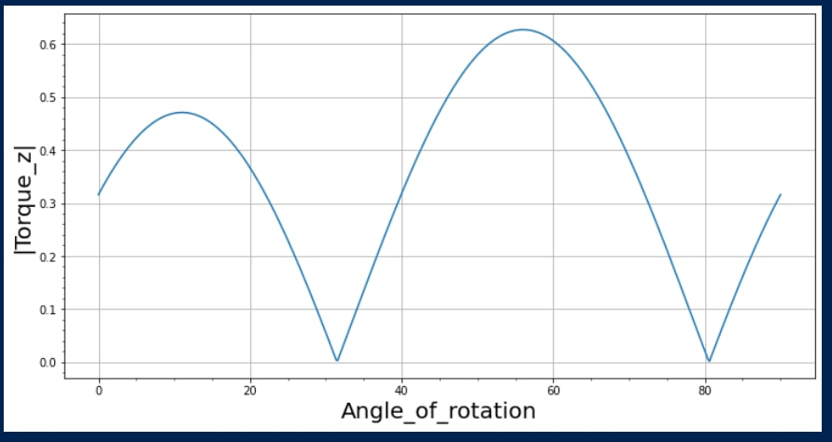
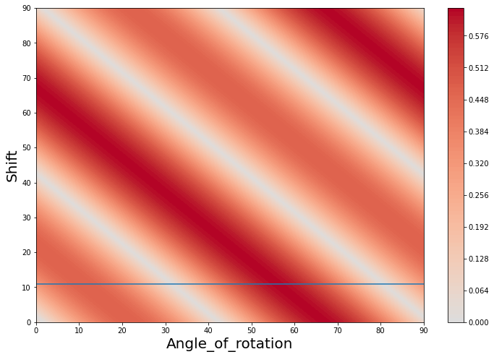
Поляризация 0 градусов
11

Slide 12
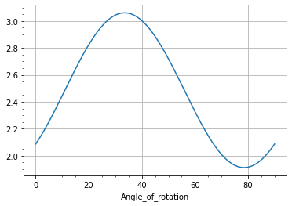
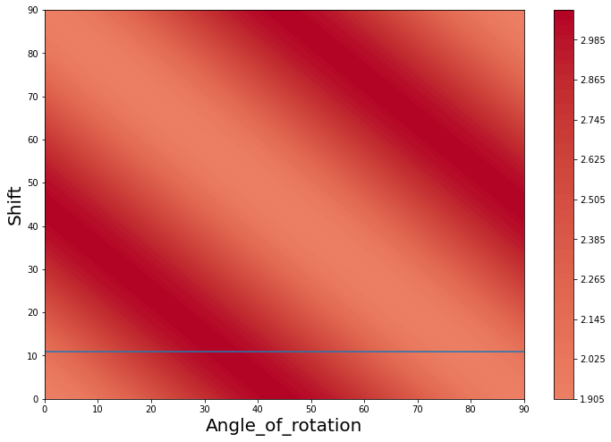
Поляризация 45 градусов
Notes:
Но для 45 получился торк знакопостоянный, что вроде не верно исходя из эксперимента, но положение максимума при том же сдвиге совпадает

Slide 13
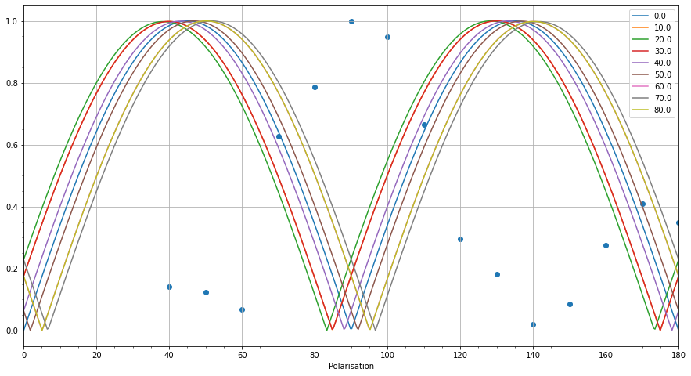
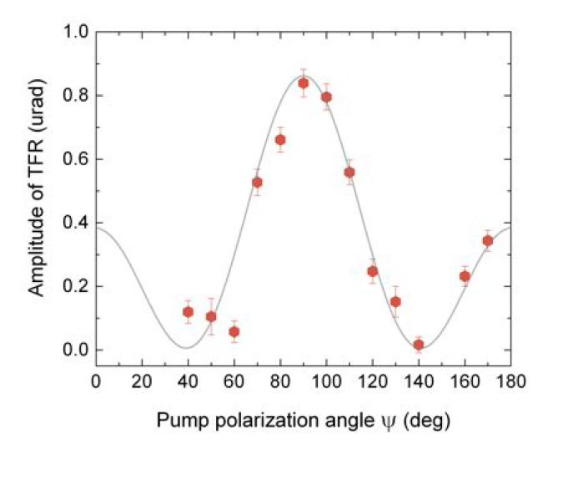
Определение оси по поляризационным измерениям
Notes:
По поляризации из имеющихся измерений получить угол не удалось
30=10 80=60

